Slide 2
Naslov umne mape: KREPOSTI
Podjela: STOŽERNE I BOGOSLOVNE
Nazivi kreposti:
RAZBORITOST
PRAVEDNOST
JAKOST
UMJERENOST
VJERA
NADA (UFANJE)
LJUBAV

Slide 3
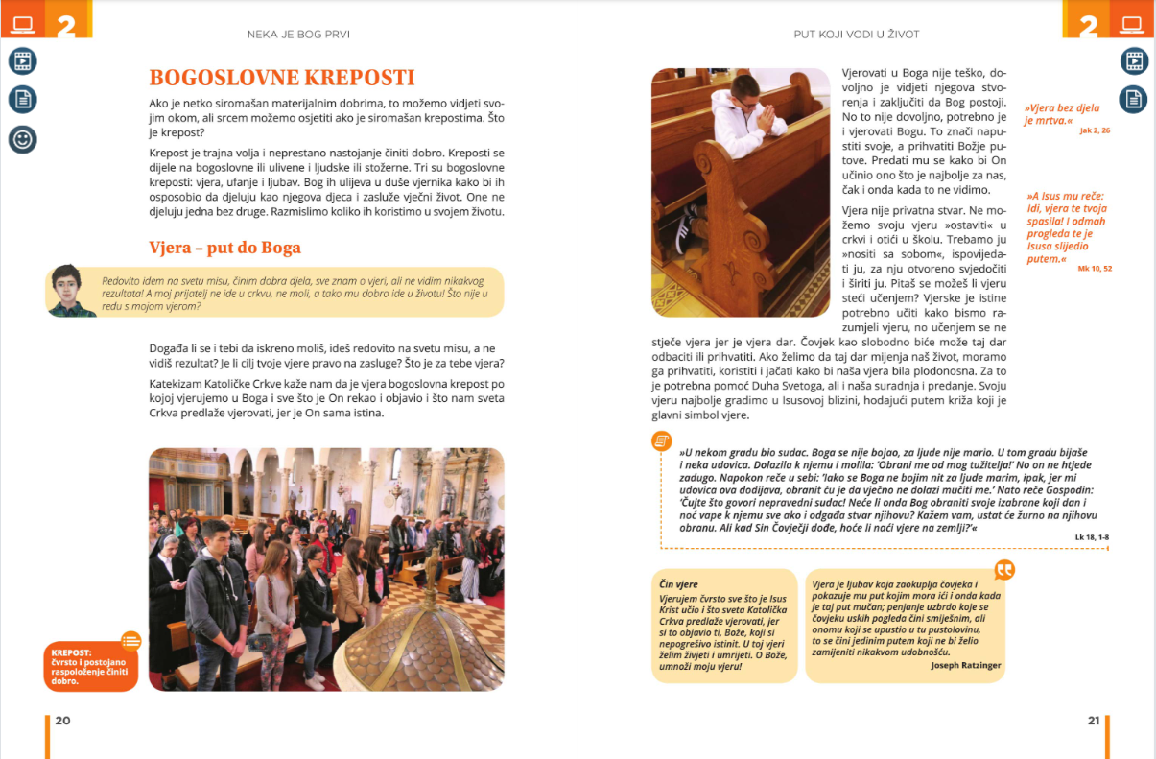
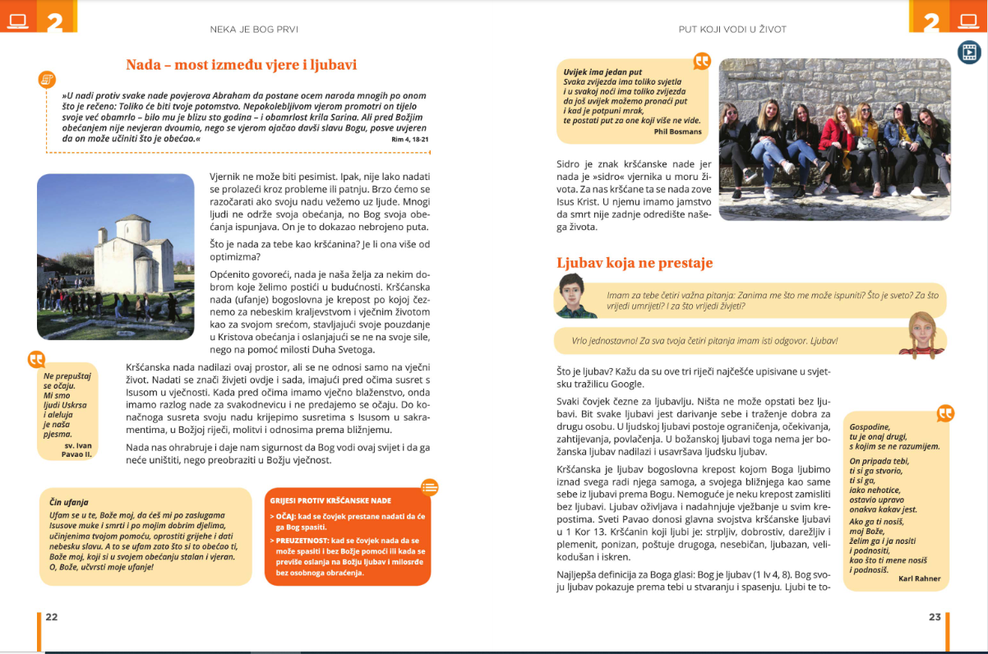
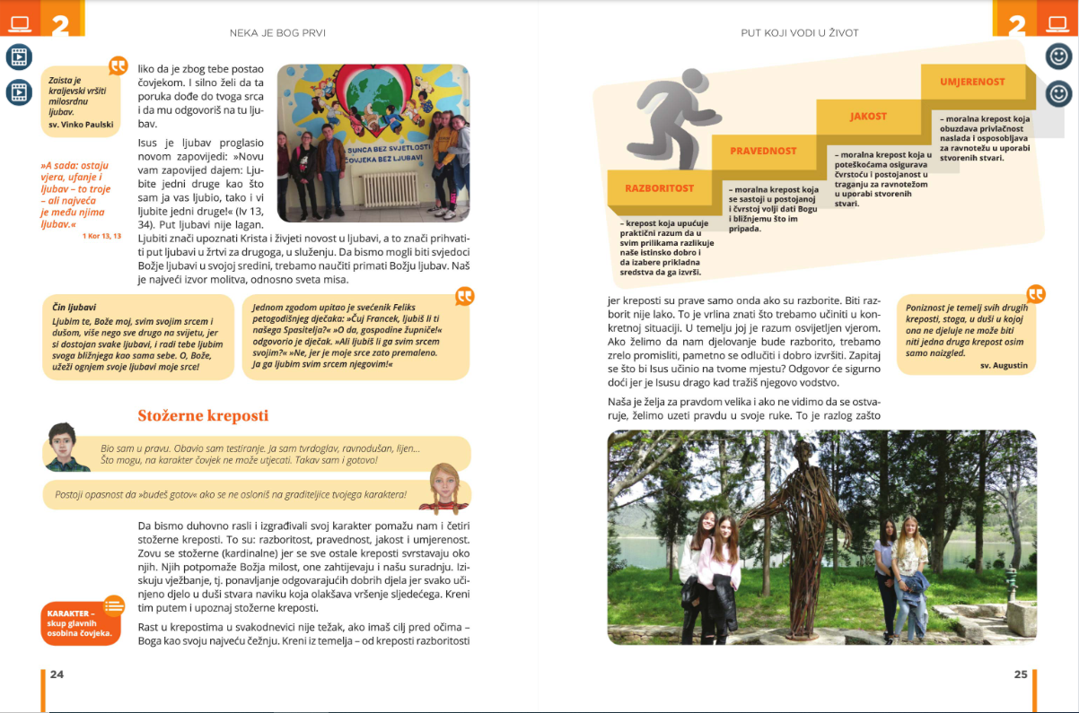
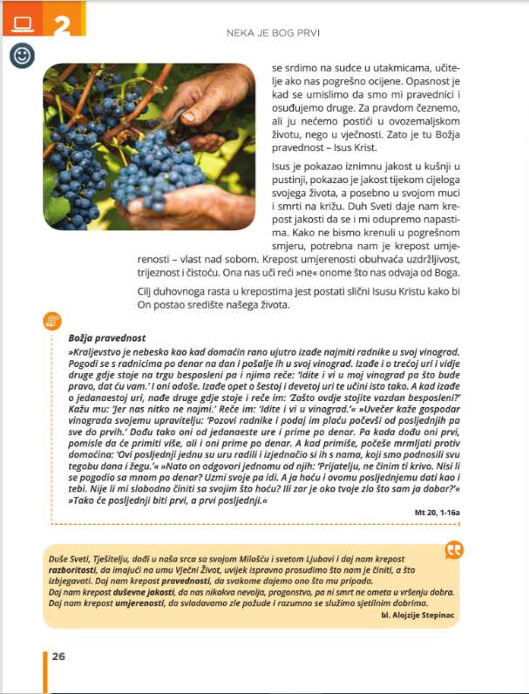

Slide 4
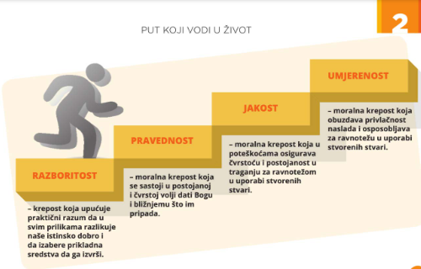

Slide 8
